Slide 1
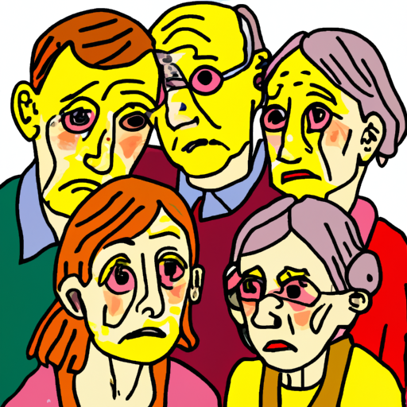
대한민국 저출산 문제
1. 출산율의 감소
2. 고령화 사회 문제
3. 인구 감소로 인한 경제적 영향
4. 사회적 공헌 부족
5. 가족의 사회적 지원 부족

Slide 2

캠페인 주제 선택
1. 출산 장려
2. 가족 지원 정책 강화
3. 청소년 성교육 강화
4. 경제적 혜택 제공
5. 사회적 기업의 참여

Slide 3

출산 장려
1. 육아휴직 제도 개선
2. 보육시설 확충
3. 출산 관련 정보 제공
4. 출산 후 복귀를 돕는 프로그램 개발
5. 생명보험 혜택 강화

Slide 4

가족 지원 정책 강화
1. 주택 공급 정책 개선
2. 국공립 어린이집 확대
3. 교육 지원 프로그램 신설
4. 가족 세율 혜택 확대
5. 가정 양육지원 서비스 강화

